Slide 1

MINT课程1
Notes:
亮亮图文旗舰店https://liangliangtuwen.tmall.com

Slide 2
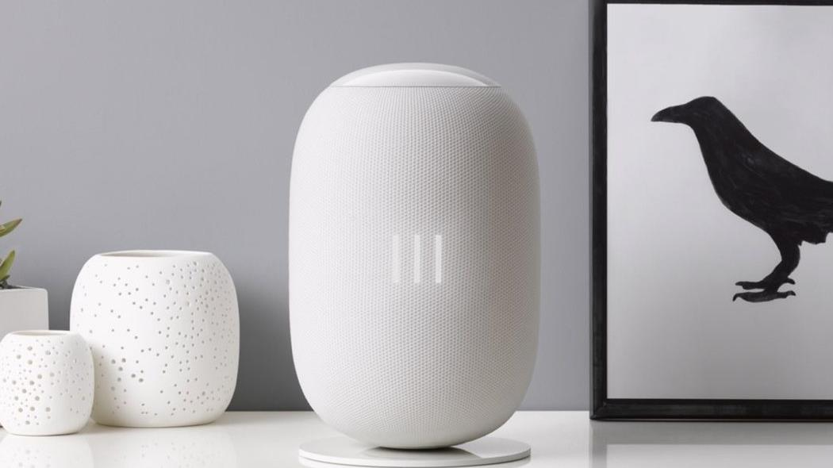
学期安排
本学期需要完成两个项目

Slide 3
基本安排
Informatik：学习线上使用工具1&信技课程1
Deutsch：学习主题词汇和简单陈述句的句型。
Informatik：信技课程2
Deutsch：学习主题词汇和复杂陈述句的句型。
24.09. 2022 - 15.10.2022
17.10.2022 – 22.11.2022
23.11.2022 – 10.12.2022
13.12.2022 – 27.12.2022
Informatik：线上交流活动&中期汇报
Deutsch：学习相关表达（强调口语）
Informatik：二期汇报&考核
Deutsch：学习相关表达（强调口语）

Slide 4
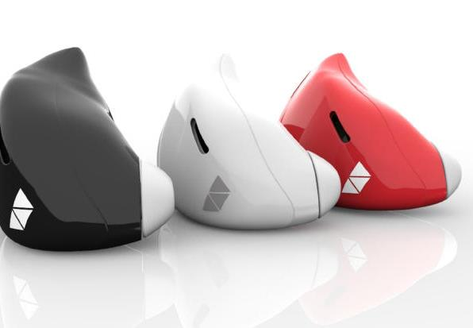
“ 我的眼睛借你，来看看我的城市吧！”
项目共分7个主题及两个2个challenge。
Challenge的内容会提前一周发布，需要每人完成一份。
7个主题则分组进行，根据人数，我班分为5人一组，共7组。主题如下：
项目内容
我的居所
城市中的动植物
城市中的历史
家中/城市中的人工智能
城市中的交通
城市中的饮食
城市中的日与夜
7个主题由组长抽签确定，项目结束后需提交一份创意结项作品并在中德线上大会中汇报。

Slide 5
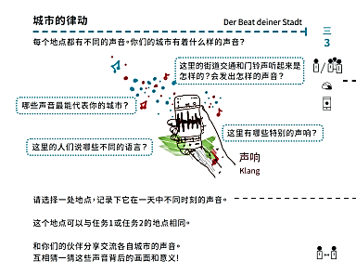

Slide 6
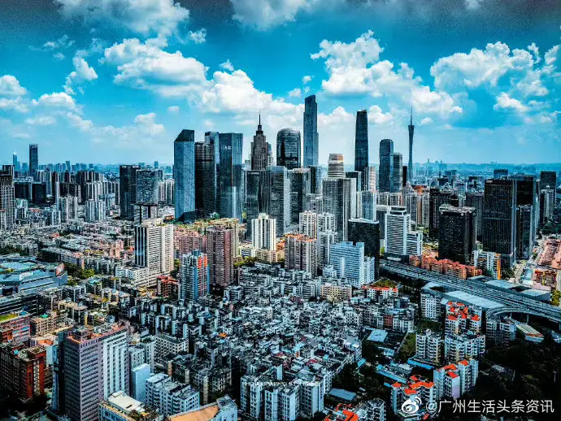
城市，die Stadt
Die Stadt klingt.
响动，klingen
Der Klang in der Stadt ist super.
声响，der Klang
家中的声音
der Klang
zu Hause
交通声
der Klang von dem Verkehr
城市中的语言
die Sprachen in der Stadt i
城市中特别的声音
die besondere
Geräusche in der Stadt
城市中的噪声
die Geräusche in der Stadt
城市中的动物的声音
die Tiergeräusche in der Stadt
城市中的音乐
die Musik
in der Stadt

Slide 7
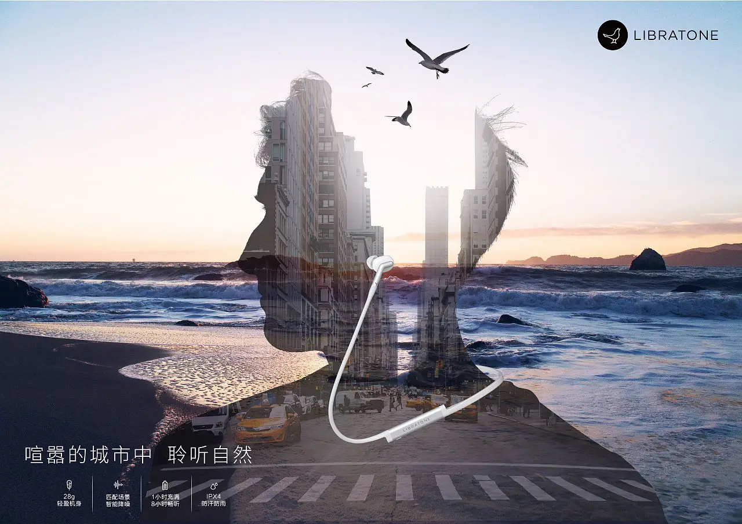
Der Beat deiner Stadt
城市的律动
每组需就主题提交一份创意作品。作品形式自定。
提交时间为9月24日上午，U盘。
如作品中出现文字，如字幕、旁白、PPT文案，则作品语言为中英双语。

Slide 8
Vielen Dank!
Notes:
亮亮图文旗舰店https://liangliangtuwen.tmall.com

